Slide 1
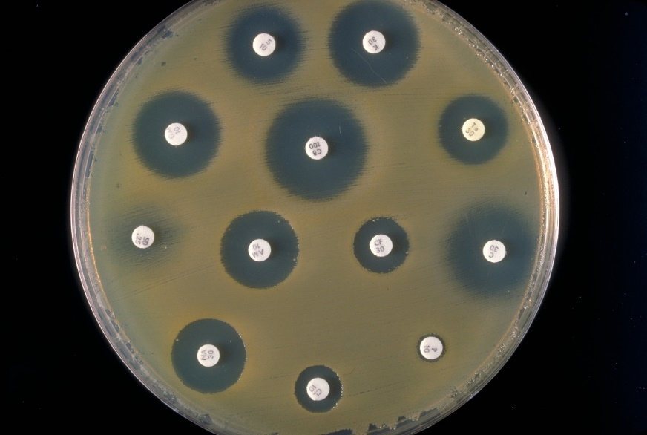
Antibiyotik Direnci
Prof. Dr. Zafer Öztek
Maltepe Üniversitesi Tıp Fakültesi
Halk Sağlığı AD

Slide 2
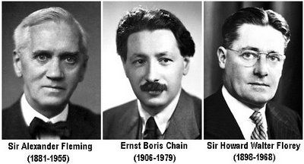
Penisilinin öyküsü 1945 yılı Tıp ve Fizyoloji Nobel Ödülü
Fleming (İskoç) buldu (Eylül 1927)
Chain (Alman) ve Florey (Avustralyalı) klinikte kullandı (1940)

Slide 3
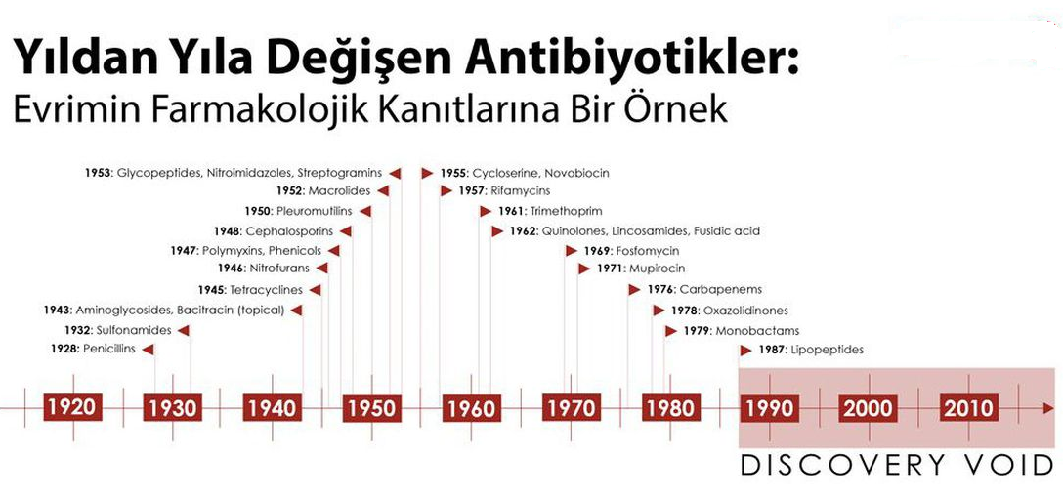

Slide 4
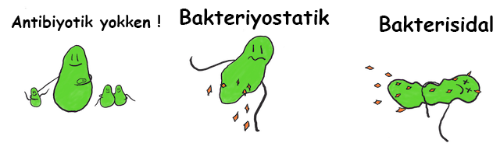

Slide 5
Duvar sentez inhibitörleri | Protein sentez inhibitöleri | Nükleik asit met. inhibitörleri | Bakteri enzimi inhibitörleri
Penisilinler | Aminoglikozidler | Florokinolonlar | Sülfonamidler
Sefalosporinler | Makrolidler | Rifampin | Trimetoprim
Vankomisin | Linezolid | Nitrofurantoin
Teikoplanin | Tetrasiklinler
Daptomisin | Klindamisin
 | Quinopristin- Dalfopristin

Slide 6
Türkiye’de
36 grup antibiyotik (jenerik ad)
182 ticari preparat satılmaktadır

Slide 7
Antibiyotikler olarak adlandırılan ilaçlar, bakteri nedenli hastalıklarda kullanılır.
Bakteriler dışındaki etkenlere (virüs, parazit, mantar vb) etkili değillerdir.

Slide 8
Hiçbir ilaç masum değildir.
Bütün ilaçlar vücuda yabancı kimyasallardır.
İlaçla zehir arasındaki fark «doz»dur

Slide 9
Antibiyotikler de masum değildir.
İstenmeyen yan etkileri vardır.
Ciddi alerjik reaksiyonlara, karaciğer ve böbrek harabiyetine neden olabilir.
Dizanteriyi taklit edebilen kanlı ishal tablosu bile gelişebilir.
Etkisiz duruma gelebilirler (direnç gelişmesi)

Slide 10
Bu yüzden, yalnızca hekim tarafından önerilen antibiyotikler kullanılmalıdır.

Slide 11
Akılcı ilaç kullanımı (Rational drug use)
Uygun ilaç
Uygun doz
Uygun süre
Uygun maliyet

Slide 12
Antibiyotik tedavisine ara verilmesi veya doz atlanması bakterilerin direnç geliştirmesine yol açar. Böylece, tedavi başarısız olur ve hastalık tekrarlar.

Slide 13

Antibiyotikler bakterileri bayıltmak için değil, yok etmek için kullanılmalıdır.
Eğer, antibiyotik, yeterli dozda ve yeterli süre kullanılmazsa bakteri bayılır, ama ölmez.
Bayılan bakteri antibiyotiği tanır ve ona karşı koymanın bir yolunu bulur. Yani, direnç kazanır.

Slide 14
Antibiyotik direnci bakterilerin antibiyotik varlığında dahi üreyebilmeleri ve hastalık yapabilmeleri durumudur.

Slide 15
Bazı bakteriler bazı antibiyotiklere karşı doğal olarak dirençlidir.
Diğer bakterilerde direnç mutasyon yoluyla gelişir.

Slide 16
Bu durumda antibiyotik uygulaması duyarlı bakterilerin üremesini durdurur veya öldürürken, dirençli bakteriler seleksiyona uğrayarak popülasyona hakim hale gelirler.

Slide 17
Antibiyotik kullanımı arttıkça direnç sorunu da artar.
Eğer önlem alınmaz ve antibiyotik kullanımı bu hızda devam ederse direnç nedeniyle basit bir enfeksiyonun dahi öldürücü olabildiği antibiyotik öncesi çağa dönmek söz konusu olabilecektir.

Slide 18
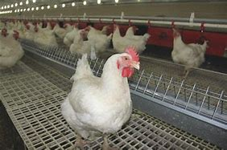
Antibiyotiklere karşı direnç gelişmesinde çok önemli bir faktör, hayvan yemlerine, özellikle tavuk yemlerine antibiyotiklerin karıştırılmasıdır.

Slide 19
O nedenle, antibiyotik direnciyle mücadele hem insan hem de hayvan sağlığı ile ilgilenenlerin ortak konusudur.
(TEK SAĞLIK)

Slide 20
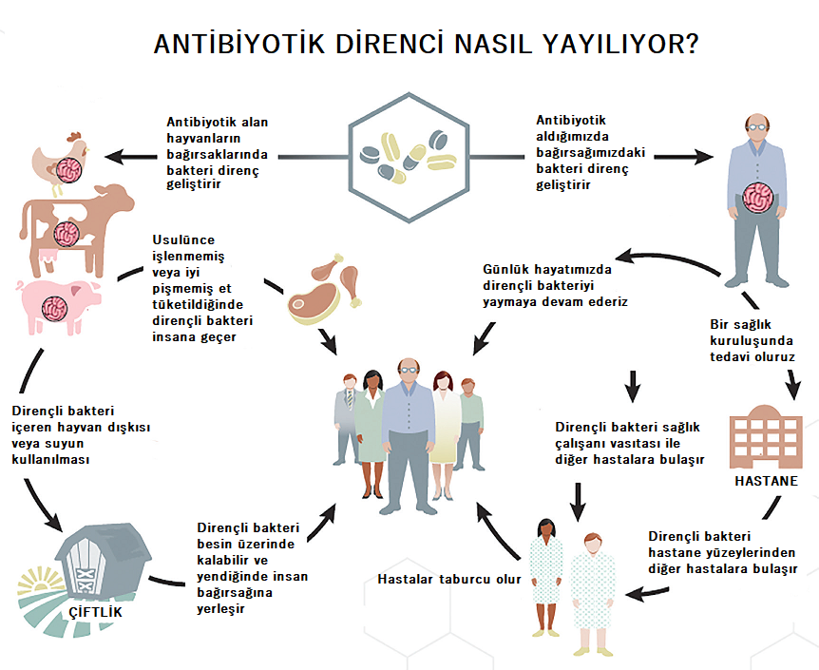

Slide 21
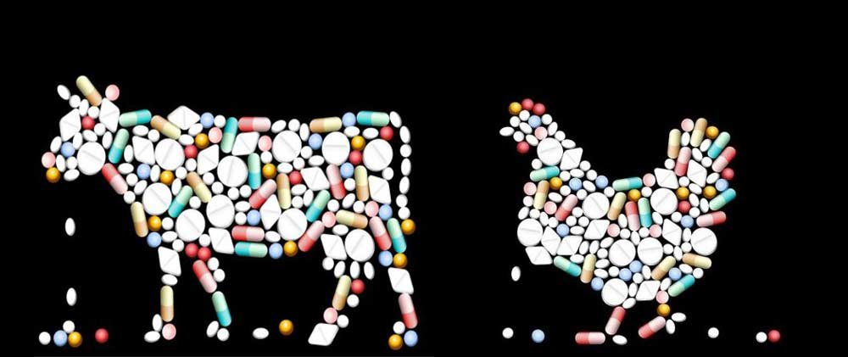

Slide 22
Antibiyotik Direncinin Toplum Sağlığına Etkileri
Antibiyotik direnci nedeniyle;
Hastalanan herkes tehlike altındadır. / Özellikle yaşlılar
Organ nakli ve protez ameliyatı gibi cerrahi işlemlerin veya yoğun bakım tedavisi, kemoterapi, prematüre doğan bebeklerin bakımı gibi işlemlerin uygulanmasında sıkıntılar yaşanmaktadır.
Daha pahalı ilaçlar ile tedaviler gündeme gelir ve bu durumun ülkeye getirdiği ekonomik yük artar.
Enfeksiyon sırasında hastanede kalış süresinde ve hastalığa bağlı ölüm sıklıklarında artış olabilmektedir.

Slide 23
18 KASIM
AVRUPA ANTİBİYOTİK FARKINDALIK GÜNÜ

Slide 24
Başta antibiyotikler olmak üzere ilaçların uygun olmayan tüketimi yıllardır önemli bir sorundur ve bazı araştırmalarda reçetelerdeki ilaçların %60’dan fazlasının uygun reçete edilmediği vurgulanmaktadır.

Slide 25
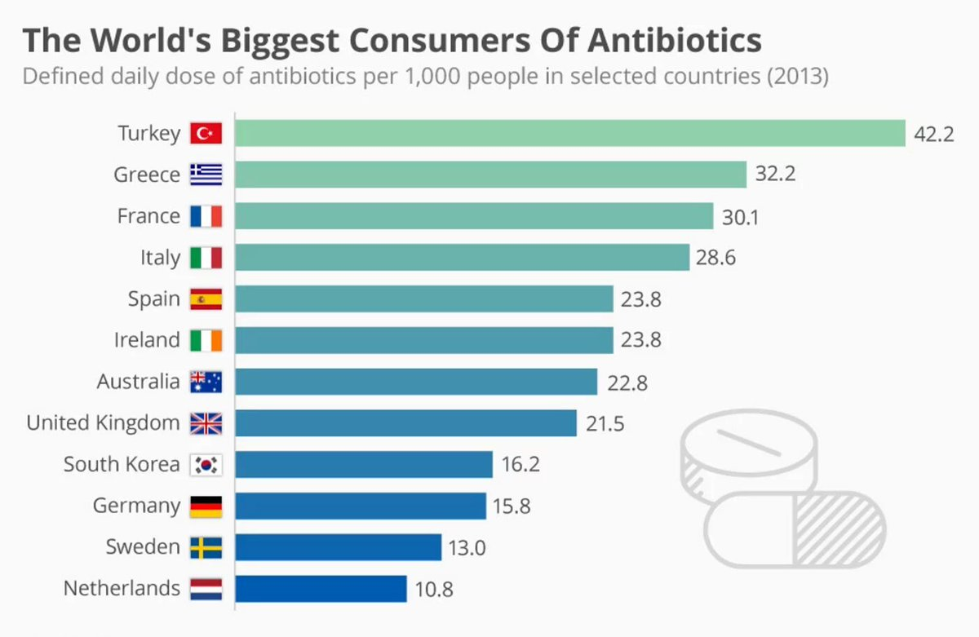
Dünya genelinde antibiyotik kullanımı son 15 yılda %36’lık artış göstermiştir.
OECD (36 ülke) İstatistiklerine göre 1000 hastanın günlük kullanım dozları incelendiğinde en yüksek kullanım oranı Türkiye’dedir.

Slide 26
Antibiyotiklere karşı direnç gelişmesi enfeksiyonlara bağlı ölüm riskini arttırmaktadır.
Son çalışmalar dünya genelindeki ölümlerin %25’inin enfeksiyonlara bağlı olarak meydana geldiğini göstermektedir.
DSÖ Avrupa Bölgesinde her yıl 25.000 kişinin antibiyotik dirençli enfeksiyonlardan öldüğü tahmin edilmektedir.

Slide 27
Antibiyotiklerle İlgili Bilinmesi Gereken Önemli Hususlar
Antibiyotiklere direnç arttıkça toplumda enfeksiyon hastalıklarının daha uzun sürmesi, yayılması, salgınların sıklaşması ve ölüm riskinin artması söz konusudur.
“Antibiyotik direncini önlemek için “doğru antibiyotik kullanma” stratejisi uygulayarak, antibiyotiklere karşı dirençli bakterilerin gelişmesini durdurmak mümkün olacaktır.

Slide 28
Antibiyotikler, soğuk algınlığı ya da grip gibi virüslerin yol açtığı enfeksiyonlarda etkili değildir; yalnızca bakteriyel enfeksiyonlara karşı etkilidir.
Antibiyotik kullanılmasına gerek olup olmadığına hekim karar vermeli ve yalnızca hekimin reçete ettiği antibiyotikler kullanılmalıdır.

Slide 29
Antibiyotikler “ateş düşürücü, kırgınlık giderici, ağrı kesici ilaçlar” değildir.
Ateş vücutta bulunan bir enfeksiyonun göstergesi olabilir, fakat her enfeksiyon bakteriyel değildir.

Slide 30
Hekim tarafından önerilen dozun tamamı önerilen sürede kullanılmalıdır.
Birey kendini iyi hissettiğinde antibiyotik kullanmayı sonlandırmamalıdır.
Antibiyotikler, hekimin önerdiğinden ne daha kısa, ne de daha uzun süre kullanılmamalıdır.

Slide 31
Antibiyotik direncinin önlenmesi için hekimler, reçete edilen antibiyotiğin nasıl ve ne kadar süre kullanılması gerektiğini hastalara uygun bir şekilde açıklamalı, virüslere bağlı gelişen grip, nezle gibi hastalıkların tedavisinde antibiyotiklerin kullanılmadığı hastaya ayrıntılı olarak anlatmalıdır.

Slide 32
Eczacılar, reçetesiz olarak antibiyotik almak isteyenleri hekime yönlendirmeli, tedavisinde antibiyotiğin yeri olmayan hastalıklar için ilaç almak isteyenleri uyarmalıdır.

Slide 33
İlaç direnci için bir örnek : VEREM

Slide 34
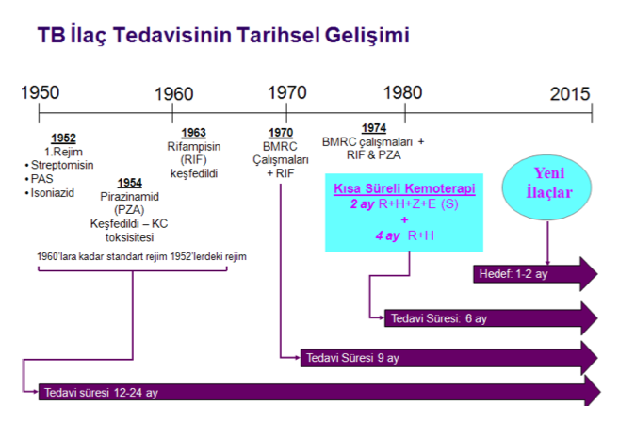

Slide 35
İlaca Dirençli Verem
Verem hastaları genellikle eğitimsiz, tedavi konusunda yeteri kadar duyarlı olmayan kişilerdir.
Verem tedavisi ücretsiz olduğu halde, ilaçlarını düzenli olarak kullanmayı aksatırlar.

Slide 36
Verem savaşında ilaca direnç iki yolla gelişir;
1)Tedavinin düzenli olarak alınmaması sonucunda
2)İlaç direnci olan hastadan dirençli mikrobun bulaşması ile

Slide 37
Dirençli tüberküloz içinde çok ilaca dirençli tüberküloz (ÇİD-TB) özel bir önem taşır. En önemli iki ilaç olan izoniyazid ve rifampisine direnç olması durumunda hastalık, ÇİD-TB olarak adlandırılır.

Slide 38
Çok ilaca dirençli verem hastasına 4-8 değişik ilaçla, 2 yıla kadar süren bir tedavi uygulanır. Yan etkileri fazladır. İlaçların maliyeti çok daha yüksektir.
Düzenli ilaç kullanan dirençli hastalarda tedavi büyük oranda başarı ile tamamlanır.
Bu hastalarda düzensiz tedavilerde ölüm oranı yüksektir

Slide 39
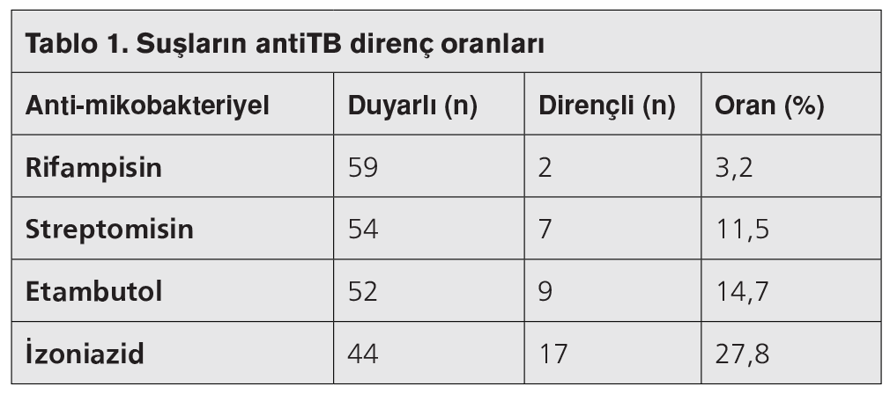

Slide 40
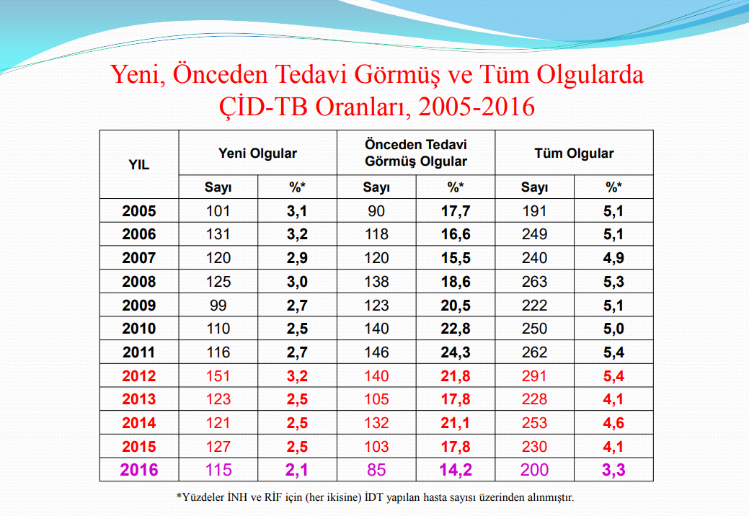

Slide 41
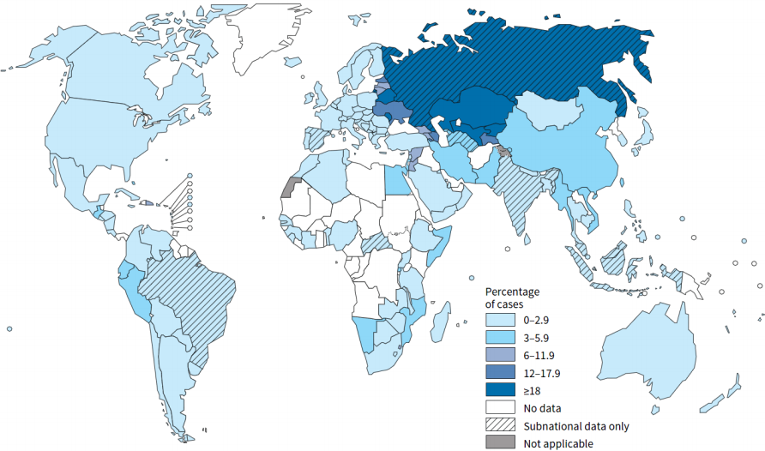
ÇİD
Global tuberculosis report 2014

Slide 42
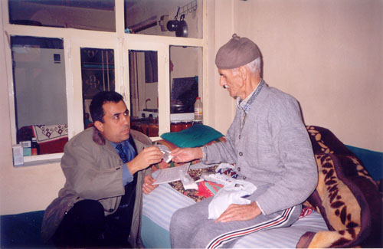
ÇÖZÜM: DGT / Doğrudan Gözetimli Tedavi (DOT / Directly Observed Therapy)

Slide 43
İyi hekim
mümkün olduğu kadar
az ilaç kullanandır.

Slide 44
Önemli olan
reçete yazıp
hastaya vermek değil,
onun ilacı uygun biçimde kullandığından emin olmaktır.

Slide 45

Teşekkür ederim

